Slide 1


Zasady BHP przy komputerze

Slide 2
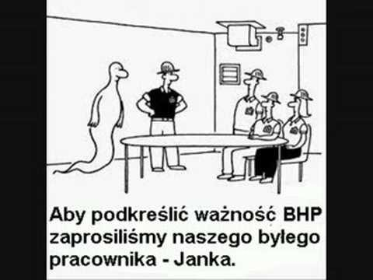
Cele BHP

Slide 3
Cele BHP
Bezpieczeństwo pracowników
Wyższy komfort pracy
Lepsza wydajność
Mniej problemów

Slide 4

Najbardziej typowym stylem pracy biurowej jest praca na stanowisku, na którym stoi komputer.
– Ponad 60% pracowników spędza czas pracy na siedząco.

Slide 5
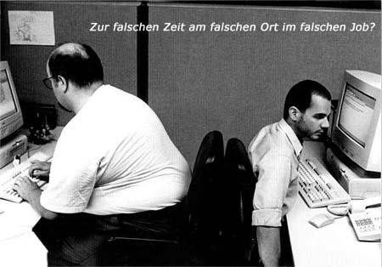
Wprowadzenie
Pozycja siedząca nie jest dla człowieka naturalną pozycją
  Nie został on stworzony do tej pozycji.
  Najlepszym wyjściem jest mieszanie stylów pracy
Znaczące jest zwiększone obciążenie kręgosłupa i mięśni grzbietu (w porównaniu z pozycją stojącą).
  Wzrastająca intensywność pracy,
  Brak przerw w pracy,
  Konieczność długotrwałej pracy w statycznej pozycji wymuszonej.

Slide 6
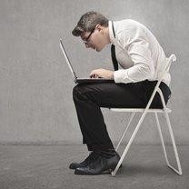
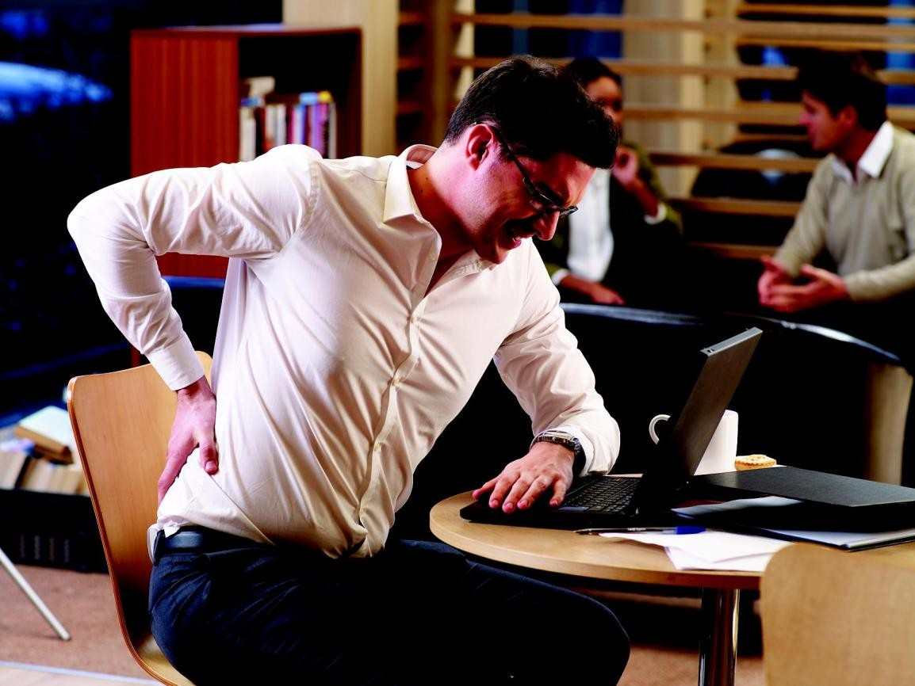
Wprowadzenie
Dlaczego trzeba się zapoznać się z warunkami i zasadami BHP?
  Praca czyni możliwie najmniejsze szkody i negatywne skutki zdrowotne
  Poznanie prostych sposobów zapobiegania komplikacjom.
  Zwiększenie wydajności pracy
  Dobrze jest też wiedzieć, co można wymusić na pracodawcy.

Slide 7

Sytuacja prawna
Ustawodawstwo polskie zalicza pracę przy monitorach ekranowych do prac uciążliwych.

Slide 8
Czynniki wpływające na osoby pracujące z komputerami
Mikroklimat pomieszczenia
Wilgotność pomieszczenia
Pomieszczenie
Oświetlenie
Hałas
Rozmieszczenie stanowisk

Slide 9
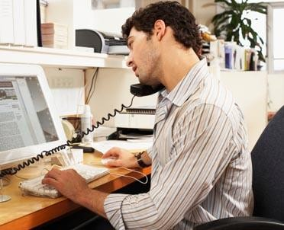

Mikroklimat pomieszczenia
Wywiera bezpośredni wpływ na samopoczucie oraz wydajność pracy pracowników.

Slide 10

Temperatura pomieszczenia
W okresie zimowym temperatura w pomieszczeniach pracy powinna wynosić od 20 do 24⁰ C

Slide 11
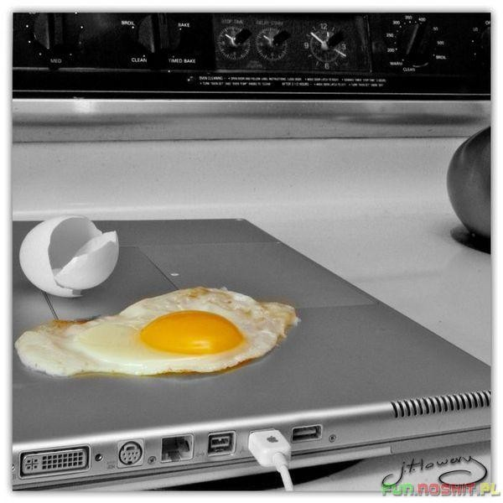
Mikroklimat pomieszczenia, temperatura
W okresie letnim temperatura w pomieszczeniach pracy powinna
wynosić od 23 do 26⁰ C.

Slide 12
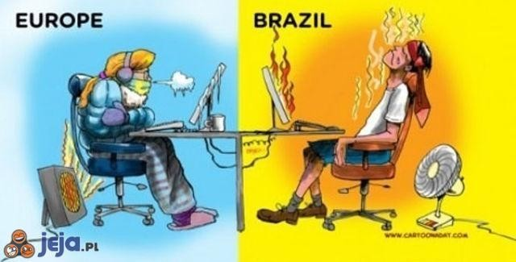

Slide 13

Mikroklimat pomieszczenia, temperatura
Pomieszczenia powinny mieć klimatyzację.

Slide 14

Mikroklimat pomieszczenia, temperatura
Przy braku klimatyzacji pomieszczenia powinny być często, co 3 - 4 godziny wietrzone (zwłaszcza w okresie grzewczym).
W czasie wietrzenia należy unikać powstawania przeciągów.
– Ruch powietrza nie powinien przekraczać od 0,1 do 0,15 m/sek.

Slide 15
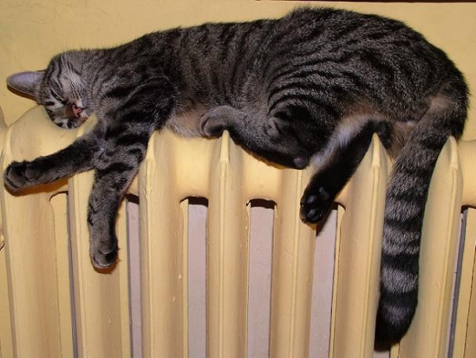
Wilgotność powietrza w pomieszczeniu
Zalecana wilgotność powietrza między 50% a 70%
  Komfortowa dla człowieka
  Zapobiega wytwarzaniu się nadmiernego natężenia pola elektrostatycznego w pobliżu komputera.
Przy sporadycznej pracy może wynosić 30%.
W okresie zimowym w pomieszczeniach z centralnym ogrzewaniem wilgotność spada do 30% i potencjał
elektrostatyczny ekranu monitora może być szczególnie wysoki.

Slide 16
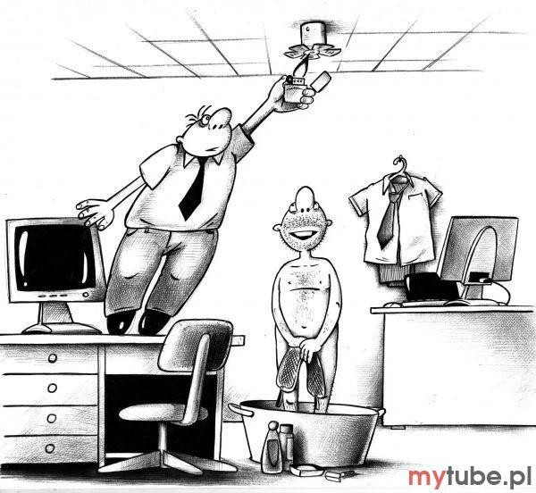
Wilgotność powietrza
Zwiększenie wilgotności powietrza w pomieszczeniach
  założenie odpowiednich parowników na kaloryferach
  Wieszanie mokrych ręczników
  Nawilżacze powietrza.

Slide 17
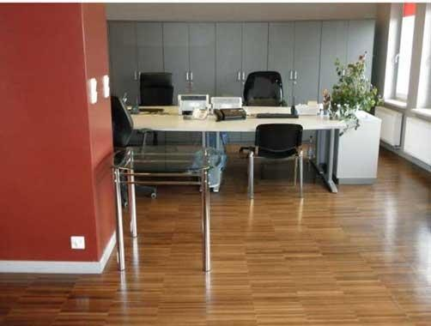

Pomieszczenia
Najbardziej przydatne pomieszczenia dla stanowisk komputerowych powinny mieć okna skierowane w stronę północną.

Slide 18
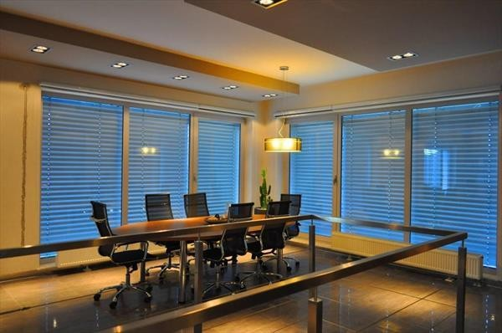
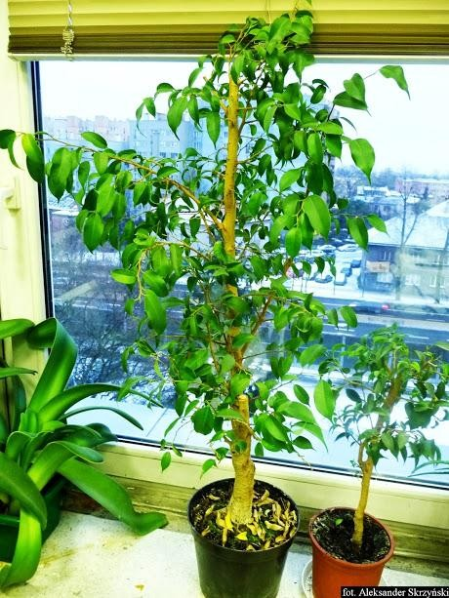
Pomieszczenia
W pomieszczeniach, których okna skierowane są w
innych kierunkach jest wskazane instalowanie żaluzji na oknach lub ustawianie roślin przy oknach.

Slide 19
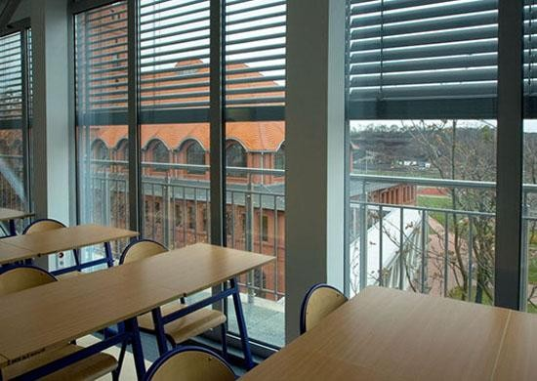
Pomieszczenia
Żaluzje lub pionowe zasłony
  Zapobiegają nadmiernemu nagrzewaniu się pomieszczeń i
urządzeń pod wpływem światła słonecznego
  Eliminują olśnienia i odbicia pochodzące od jaskrawych
płaszczyzn okien.

Slide 20
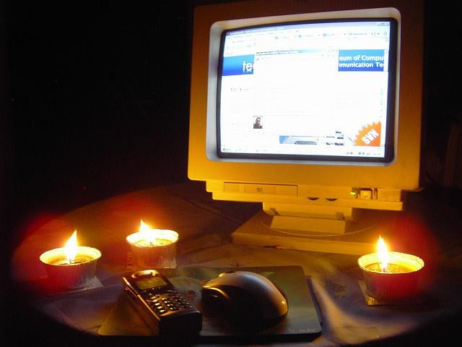
Oświetlenie

Slide 21

Oświetlenie
Najkorzystniejsze jest oświetlenie w przedziale od 300lx do 700lx, o równomierności oświetlenia > 0,65.
Na klawiaturze komputera średnie natężenie oświetlenia powinno wynosić 500 lx.

Slide 22
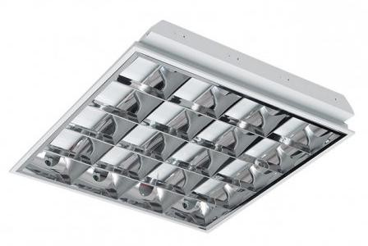
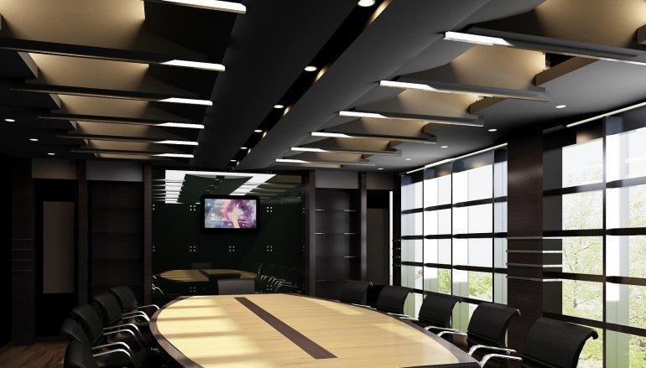
Oświetlenie
Zalecane jest stosowanie oświetlenia ogólnego.
– Specjalne oprawy posiadające odpowiednio ukształtowany odbłyśnik i raster.
W polu widzenia pracującego nie powinno być źródeł światła emitujących oświetlenie silniejsze od monitora.

Slide 23
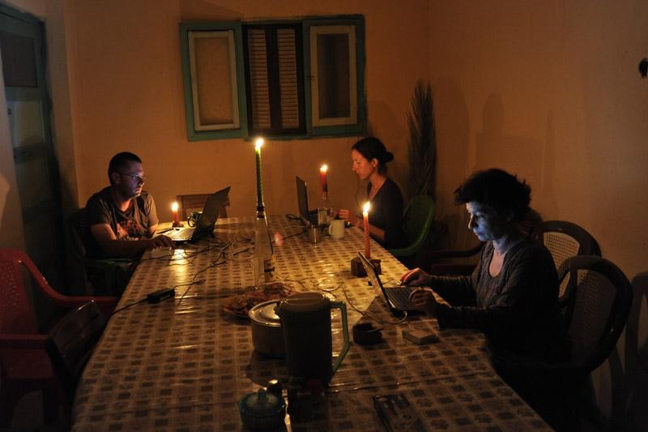

Slide 24
Hałas
Hałas na stanowisku pracy
Zbyt głośna muzyka
Używanie słuchawek dousznych
Odgłosy pracy sprzętu komputerowego

Slide 25
Hałas w pracy i domu
Miejsce ekspozycji | Czas trwania | Poziom hałasu
Praca | 8 godzin | < 85 dB
Dom | Dzień | < 40 dB
 | Noc | < 30 dB
Szpital | Dzień | < 30 dB
 | Noc
Duże miasto |  | < 65 dB
Teren miejski |  | < 55 dB
Dopuszczalne wartości poziomu dźwięku na stanowiskach pracy: PN-
84/N – 01307 oraz Rozporządzenie Ministra Pracy i Polit. Socj. z grudnia 1989

Slide 26
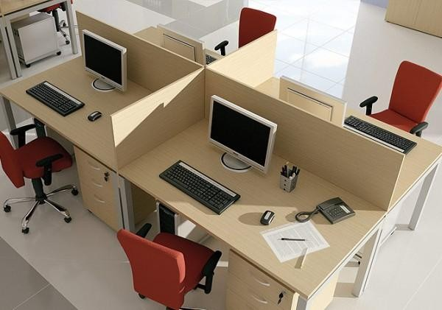
Rozmieszczenie stanowisk
Na 1 stanowisko pracy przy monitorze ekranowym powinno przypadać 6 m² powierzchni pokoju o wysokości najmniej 3,3 m.

Slide 27
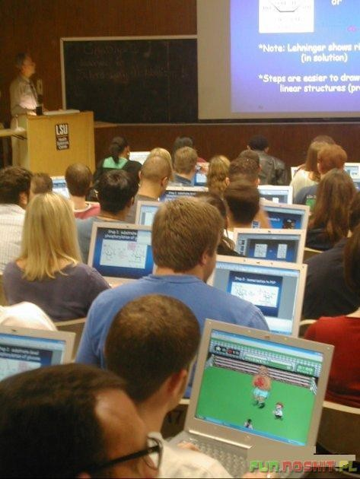
Rozmieszczenie stanowisk
Minimalna odległość
pomiędzy sąsiednimi,
monitorami winna wynosić 60 cm
Odległość pomiędzy tyłem monitora a głową osoby przed nami powinna wynosić, co najmniej 80 cm.
Najlepszym rozwiązaniem jest ustawienie monitorów tyłem jeden względem drugiego.

Slide 28

Rozmieszczenie stanowisk
Stanowiska pracy muszą być tak usytuowane, aby zapewniały każdemu pracownikowi swobodny dostęp do stanowiska pracy.
Podłoga w pomieszczeniu z komputerami powinna być gładka ale nie śliska, bez szczelin, pokryta wykładziną antyelektrostatyczną.

Slide 29
ZAGOSPODAROWANIE I
UMEBLOWANIE POMIESZCZEŃ
Biurko
Pole optymalnego widzenia
Podnóżek

Slide 30
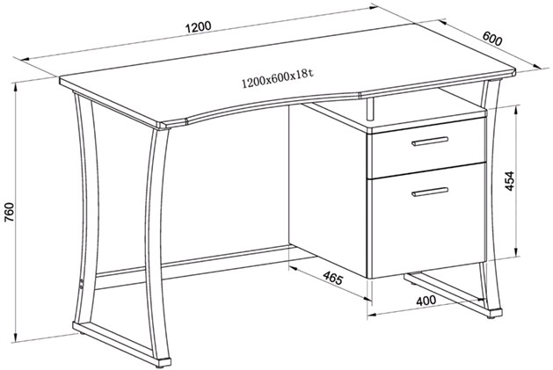
Biurko
Zalecane wymiary biurka komputerowego
Głębokość minimalna od 80 do 90 cm
Szerokość minimalna od 120 do 160 cm.
Wysokość biurka w zakresie od 65 do 75 cm.
Gabaryty
  Szerokość blatu powinna być na tyle duża, by swobodnie zmieściły się na nim klawiatura, myszka,
podstawka na dokumenty i monitor.
  Pomiędzy przednią krawędzią blatu biurka a klawiaturą musi pozostać od 5 do 10 cm wolnej
przestrzeni na swobodne oparcie dłoni.
  Im więcej wolnej powierzchni na biurku pozostaje po ułożeniu na nim wszystkich niezbędnych w pracy elementów, tym lepsze

Slide 31
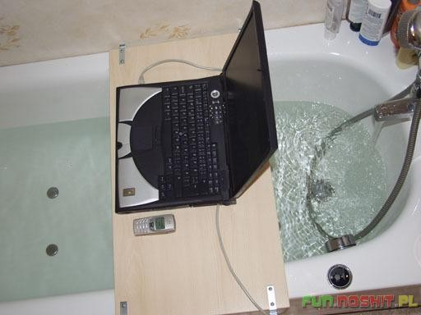
Biurko
Faktura blatu powinna być jasna, matowa lub półmatowa, co ogranicza możliwość powstawania olśnień.

Slide 32
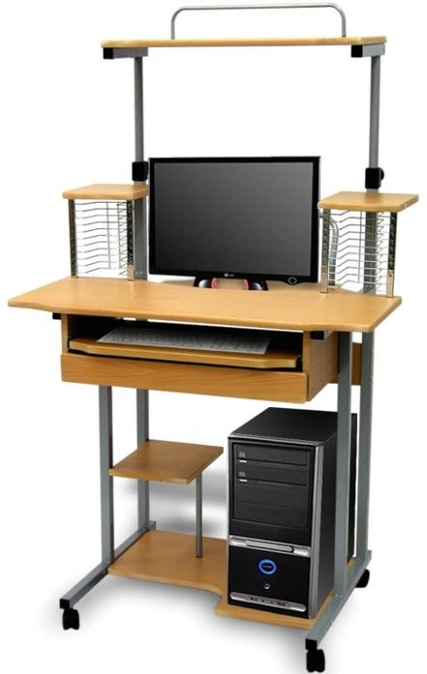
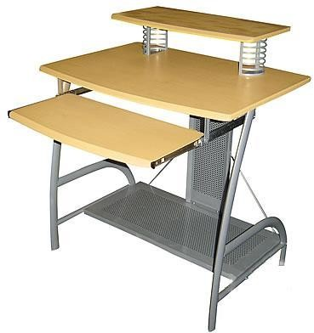
Biurko
Wysięgnik z podstawką na dokumenty umieszczany obok monitora, na
wysokości oczu operatora
  Umożliwia odczyt dokumentów bez odrywania wzroku od monitora.
Wysuwana szuflada na klawiaturę zamontowana pod blatem biurka
  Powinna zapewniać wystarczającą ilość miejsca na klawiaturę i myszkę oraz taką głębokość - (około 10 cm wolnego miejsca), aby nadgarstki dłoni swobodnie spoczywały na szufladzie lub zainstalowanych przed klawiaturą podkładkach.

Slide 33
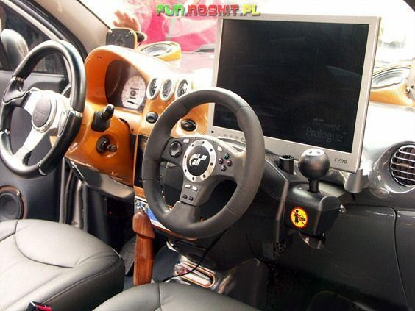
Pole optymalnego widzenia
Pole optymalnego widzenia to obszar przestrzeni na elementy
najczęściej obserwowane.
  Pole widzenia tworzy stożek o kącie wierzchołkowym około 30⁰,
którego osią jest symetryczna, centralna linia pola widzenia na wprost oczu, pod kątem 15⁰ w dół od poziomej linii oczu pracownika.
  W polu optymalnego widzenia umieszcza się ekran monitora i uchwyt
na dokumenty.

Slide 34
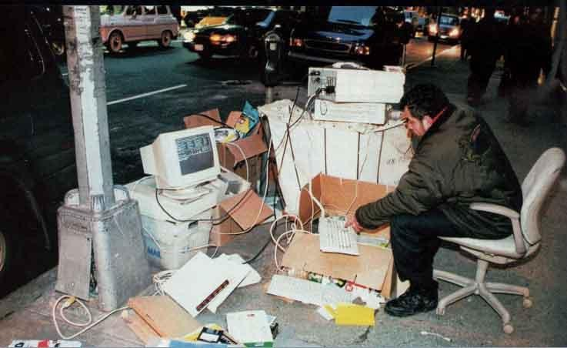
Swoboda ruchów
Biurko powinno zapewniać wolną przestrzeń dla nóg.
– Pod biurkiem, w miejscu na nogi, nie powinny być ustawiane pojemniki na papier, jednostki centralne komputerów, kartony po sprzęcie, ani żaden
inny sprzęt ograniczający swobodne ustawienie nóg.

Slide 35
Podnóżek
Nie należy do obowiązkowego i standartowego wyposażenia stanowiska pracy.
  Stosowany w momencie wyposażenia stanowisk pracy w biurka, które nie
posiadają regulacji wysokości.
  Podnóżek mając regulowaną wysokość, zapewnia wygodną pozycję nóg
podczas pracy.
Minimalne wymiary podnóżka wynoszą 30 x 40 cm a jego kąt pochylenia powinien być regulowanym w zakresie od 0 do 25⁰.
  Powinien posiadać możliwość ustawiania kąta pochylenia przez
pracownika z pozycji siedzącej.
  Powinien być pokryty tworzywem niepowodującym ślizgania się i posiadającego małą przewodność cieplną.
Podnóżek jest rozwiązaniem doraźnym, ale koniecznym do stosowania.
  Zgodnie z aktualnymi przepisami, jeśli stopy pracownika nie mogą płasko spoczywać na podłodze, na jego życzenie, stanowisko powinno być wyposażone w podnóżek.

Slide 36
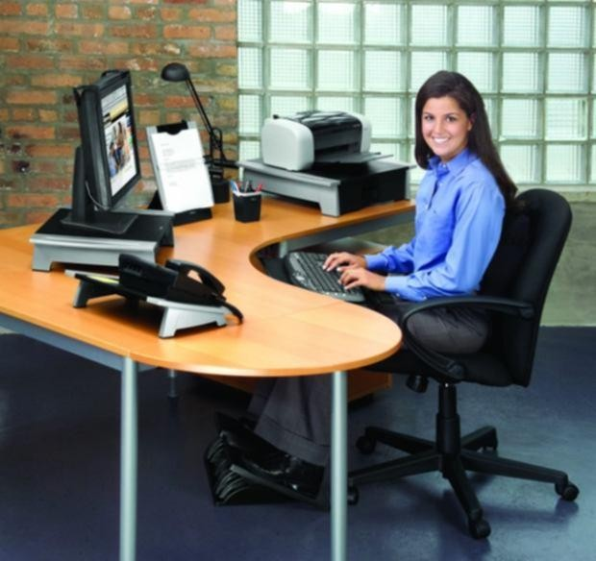

Slide 37
Organizacja stanowiska pracy z monitorem ekranowym
Monitor
  Przed monitorem spędzamy wiele godzin i od jego jakości
zależy stan naszych oczu, zdrowia i samopoczucia.
Krzesło
Mysz
Klawiatura

Slide 38
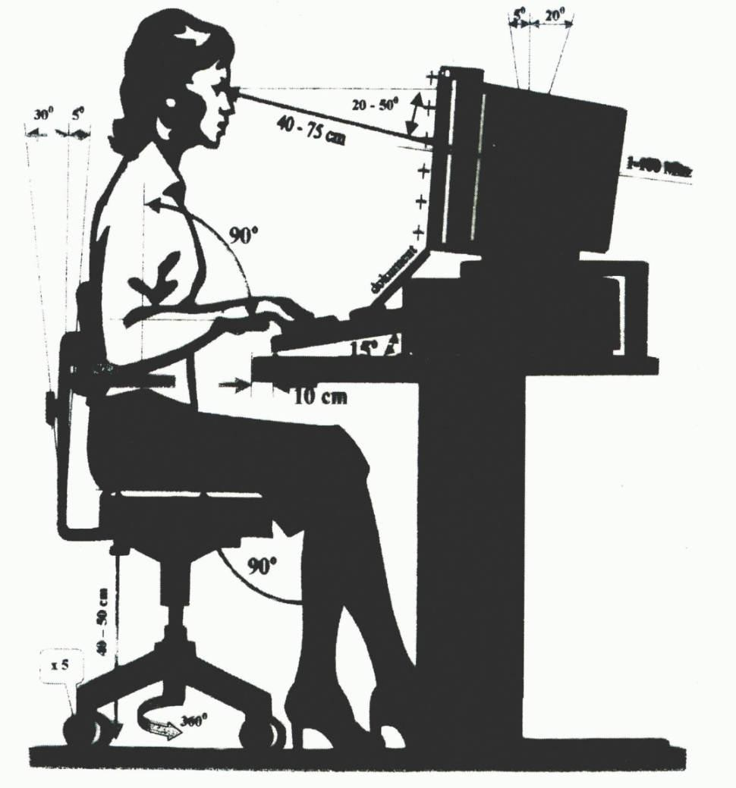

Slide 39
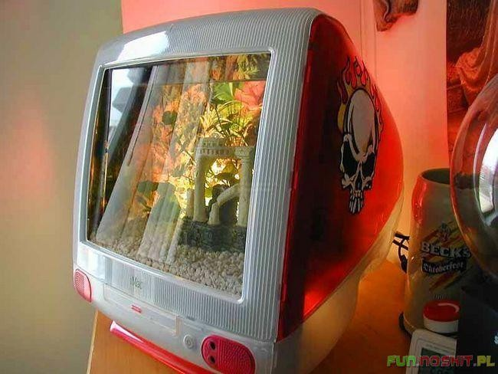
Monitor
Monitory ustawiamy w takich miejscach, by nie odbijało się w nich światło
naturalne ani sztuczne.
  Nie ustawiamy monitora na tle okna, naprzeciw okna ani na tle innych jaskrawych
obiektów.
  Najlepiej ustawiać je bokiem do okna w odległości, co najmniej 1m od okna.
Można między monitorami stawiać niewysokie przegrody, które zasłaniają dostęp bezpośredniego światła z okien.
  Tło, na którym stoi monitor, nie powinno być zbyt jasne ani za ciemne. (w razie
czego podświetlić ścianę lub powiesić obraz).

Slide 40
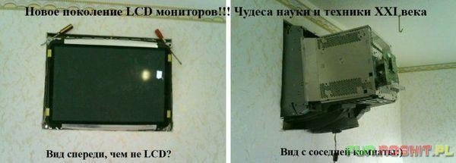
Monitor
Odległość użytkownika od ekranu powinna wynosić około 40 do 75 cm.
Górny brzeg ekranu monitora ma być nieco niżej od oczu pracownika, ale nie powyżej.
Monitor powinien być na wprost operatora.
– Monitor musi mieć możliwość łatwego obracania, przekręcania i przechylania, by osiągnąć odpowiedni kąta widzenia.

Slide 41
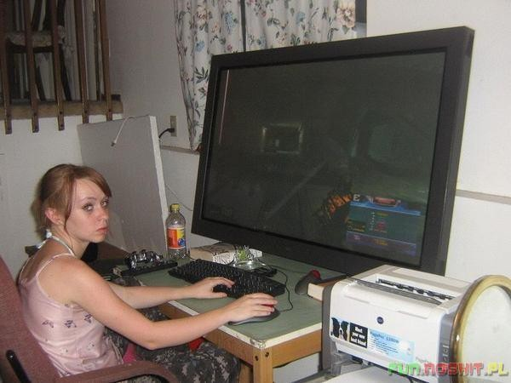
Monitory
Obowiązuje zasada, że przy 60 cm odległości oczu od
monitora, wysokość wielkich liter i wersalików powinna wynosić, co najmniej 5,5 mm. Zaleca się pracę na
minimum 12 punktach oraz wystrzeganie się pracy na 7 punktach.

Slide 42
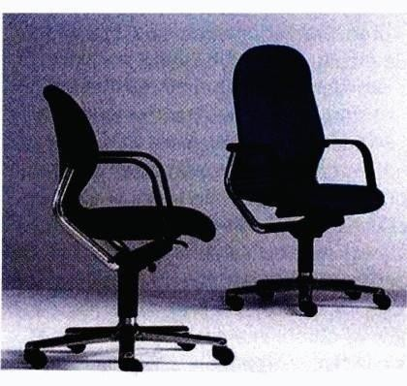
Krzesło
Musi być stabilne.
Powinno posiadać podstawę pięcioramienną
wyposażoną w kółka.
Powinno posiadać możliwość regulacji wysokości siedziska oraz kąta ustawienia oparcia.
Siedzisko obrotowe o wymiarach płyty
siedzeniowej 42 x 42 cm.
Płyta siedzeniowa powinna być pokryta grubą warstwą miękkiego, sprężystego, najlepiej naturalnego materiału.
Krzesło musi zapewniać maksymalną swobodę ruchów.
Krzesło powinno posiadać poręcze, podpórki, aby
można było opierać wygodnie łokcie odciążając
kręgosłup oraz mięśnie ramion i karku.
Powinno mieć regulowane oparcie i podpierać
kręgosłup w odcinku lędźwiowym.

Slide 43
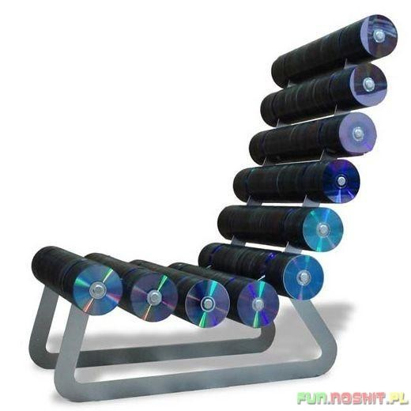
Krzesło cz.2
Oparcie winno mieć 850mm wysokości i 300 mm szerokości a kąt
oparcia krzesła nie może ulegać zmianie pod wpływem ciężaru ciała.
Zakres ruchomości powinien wynosić 5⁰ do przodu i do 30⁰ do tyłu.
Zalecana głębokość siedziska od 380 do 400mm.
Za płytkie krzesło stwarza dyskomfort ludziom wysokim natomiast
krzesło za głębokie stwarza problemy ze wstawaniem i siadaniem.

Slide 44
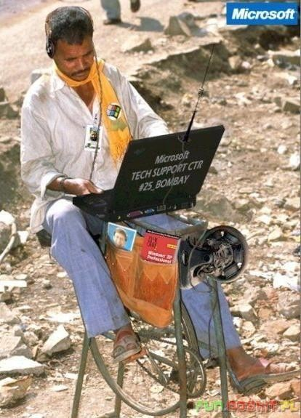
Krzesło cz.3
Praca przy komputerze jest pracą
siedzącą (wysiłek statyczny).
To powód obciążenia mięśni.
  Najbardziej obciążone są mięśnie utrzymujące ciało w pozycji siedzącej, mięśnie stabilizujące kręgosłup, mięśnie ramion i rąk oraz mięśnie karku utrzymujące pionowo głowę.
  Przedłużony w pozycji siedzącej nacisk mięśni na naczynia krwionośne zmniejsza przepływ krwi przez mięśnie. Przyśpiesza to zmęczenie mięśniowe.
  Długo utrzymywana pozycja siedząca może doprowadzić do zwyrodnienia stawów, zapalenia pochewek ścięgnistych, bólów mięśni i kręgosłupa.
Dobre krzesło zapewnia dobrą i prawidłową postawę przy pracy,
zwłaszcza krzesło z podpórką dla części
lędźwiowej kręgosłupa.

Slide 45
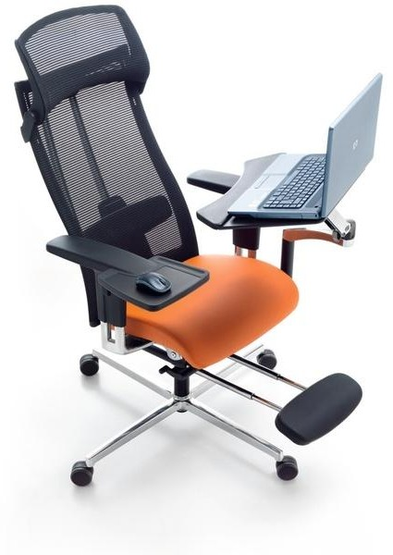
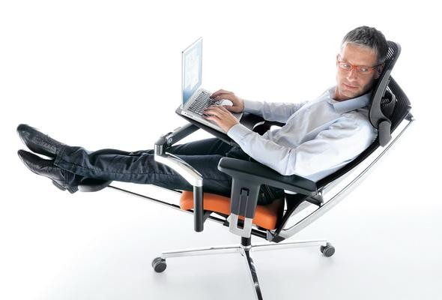
Krzesło cz.4
Subiektywne odczucie jest bardzo zindywidualizowane i dlatego wybór krzesła
wymaga podejścia indywidualnego.
Możliwość przetestowania oferowanego do zakupu modelu. Nie ogranicza
swobody ruchów, a pozwala na siedzenie dynamiczne z częstą zmianą pozycji.
  Odpowiednie do ciała rozmiary siedziska oraz właściwą odległość między
podłokietnikami, która powinna być większą niż największa szerokość tułowia.
  Posiada wysokie i odpowiednio wyprofilowane oparcie odpowiadające całej długości pleców z mechanizmem pozwalającym na ciągłe podparcie pleców.

Slide 46
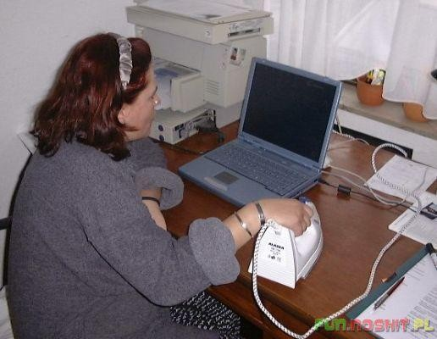
Mysz
Osoby często korzystające z myszki mogą nadwerężyć dłoń.
  Skutkiem nadwerężenia jest zmęczenie lub schorzenia dłoni,
ramienia i barku.
  Długie jednorodne obciążenie mechaniczne wywołuje podrażnienie oraz ból przedramienia i nadgarstka.
Dlatego cała dłoń od kciuka po końce palców powinna leżeć wygodnie na myszy.
  Część myszki, na której leży ręka winna być wypukła, a przednia
część musi być niższa od tylnej.

Slide 47
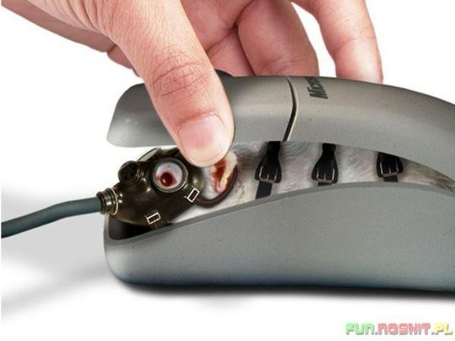
Mysz
Z upływem czasu kulka myszki obraca się gorzej z powodu nagromadzenia się kurzu.
– Mysz należy regularnie rozkręcać i wyczyścić kurz wewnątrz
obudowy oraz samą kulkę, suchą niepylącą szmatką.

Slide 48
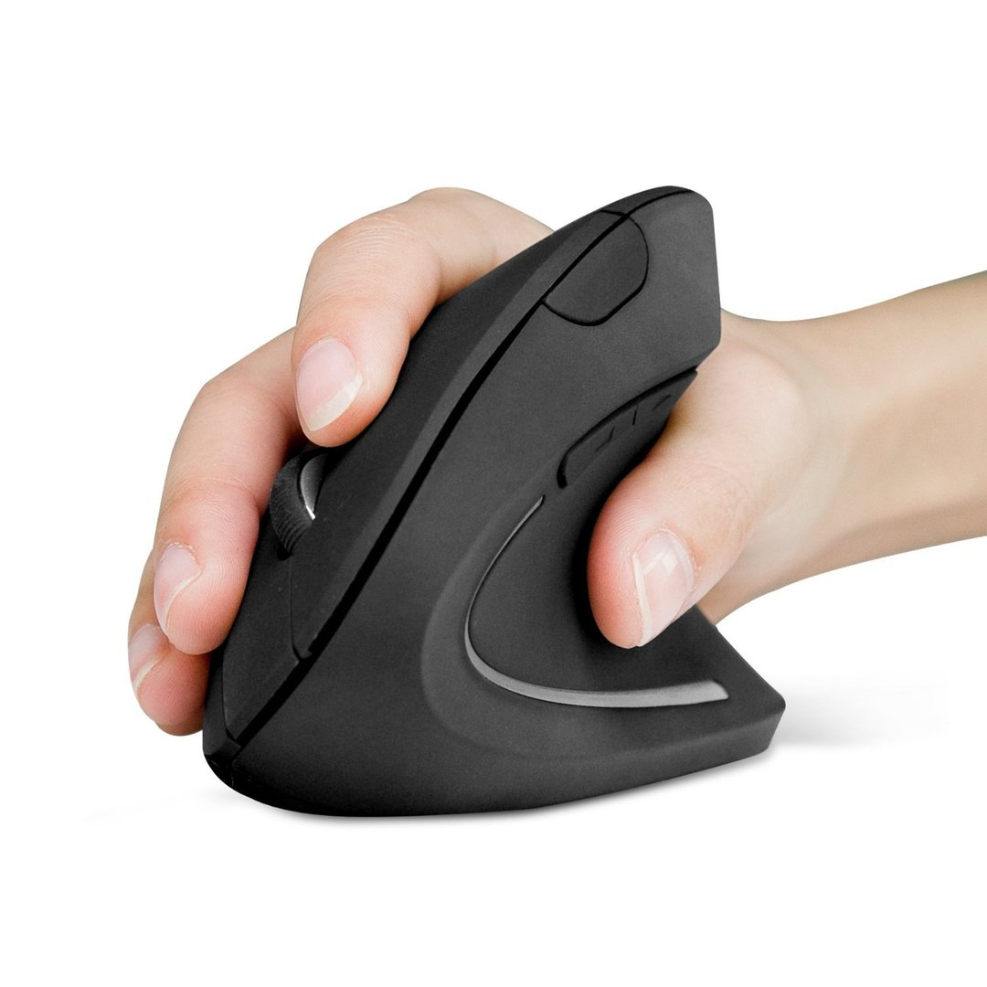
Mysz
Nowe myszy ergonomiczne służą odciążeniu mięśni nadgarstka ponieważ ręka spoczywa w naturalny sposób.

Slide 49
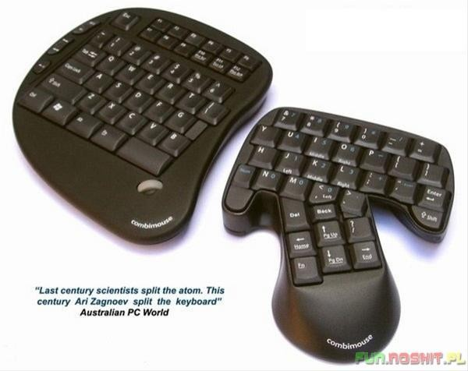
Klawiatura
Ma bezpośredni wpływ na wydajność i komfort pracy. Wpływa także na zapobieganie dolegliwościom układu mięśniowo-szkieletowego.

Slide 50
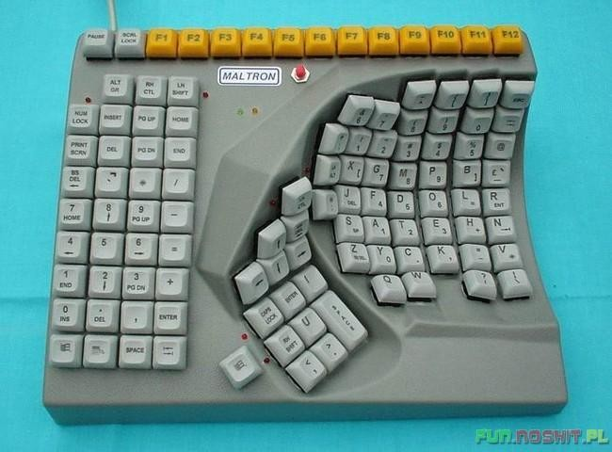
Klawiatura
Klawiatura powinna być usytuowaną w linii środkowej ciała operatora.
  Poprawne ustawienie dłoni i przedramion podczas pracy może
uchronić pracownika przed przewlekłymi schorzeniami.
  W zachowaniu właściwej pozycji pracy mogą pomagać
wyprofilowane tak, aby dłonie leżały na klawiaturze w sposób naturalny, klawiatury ergonomiczne.

Slide 51
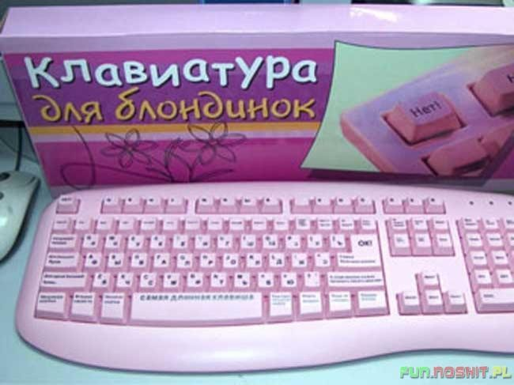
Klawiatura
Posługiwanie się tą klawiaturą jest zalecane zwłaszcza dla osób, które opanowały pisanie 10 palcami.
Przed zakupem klawiaturę należy jednak wypróbować, czy dany model jest dla nas modelem odpowiednim.

Slide 52
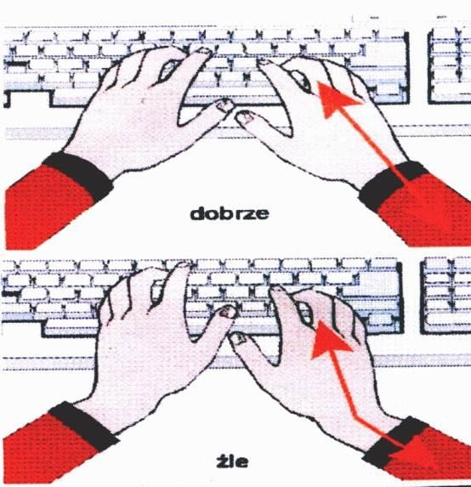

Slide 53
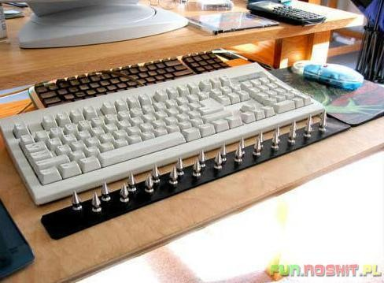
Prawidłowe ułożenie dłoni
Prawidłowe ułożenie podczas obsługi typowej klawiatury winno być
takie aby kąt między ramieniem a opartym na podłokietniku
przedramieniem wynosił 90^{0,}
  Ułożenie klawiatury powyżej łokcia spowodowuje bóle w obrębie ramion.
Ręce podczas pisania na klawiaturze powinny być swobodne oraz
powinny posiadać możliwość oparcia nadgarstków o podkładkę.
Ważne, aby ręka nie opierała się o kant stołu na wysokości nadgarstka.
  Możliwość pogarbienia nerwu przebiegającego przez nadgarstek.

Slide 54
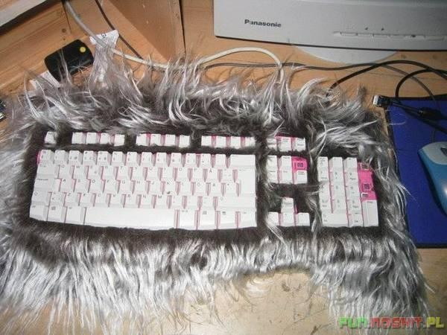
Prawidłowe ułożenie dłoni
Dobra klawiatura nie powinna być ani za twarda ani za miękka.
  Aby zadbać o nadgarstki można do klawiatury standardowej dokupić podstawkę dostosowana do wysokości klawiatury.
  Dobre rezultaty daje stosowanie specjalnych podstawek żelowych
umieszczone przed klawiaturą i myszką. Prawidłowa podkładka żelowa jest
szeroka od 5 do 10 cm i zapewnia swobodne oparcie dla nadgarstków.

Slide 55
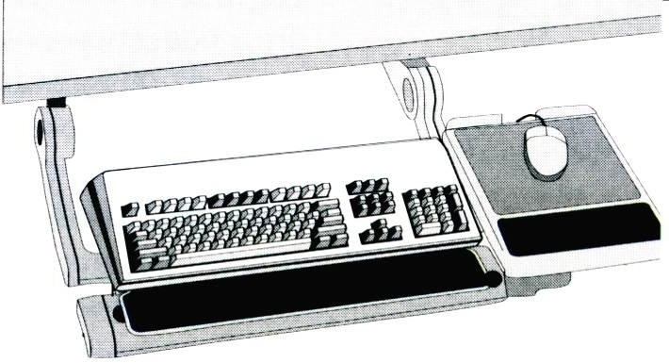

Slide 56
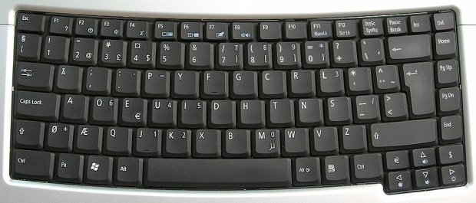
Klawiatura Dvoraka
Opracowana w celu szybkiego i wygodnego pisania

Slide 57
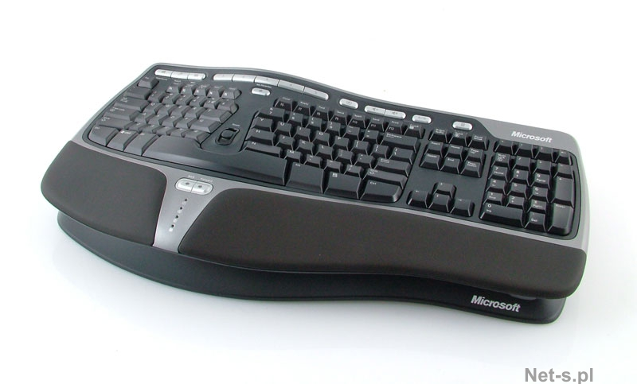
Klawiatura profilowana
Opracowana w celu zwiększenia komfortu

Slide 58
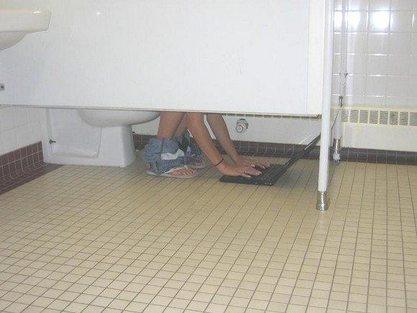
Postawa przy pracy

Slide 59
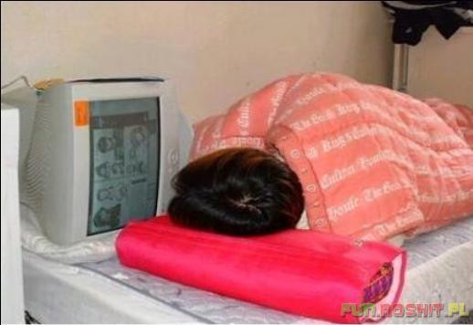
Postawa przy pracy
Zachowanie prawidłowego ustawienia ciała jest kluczowym
elementem wpływającym na zdrowie.
Pomagają w tym dobrze zaprojektowane meble, ale wiele
zależy od samych użytkowników.
Prawidłowa technika pisania, właściwa prawidłowa pozycja
przy pracy, prawidłowe ustawienie mebli i poprawne przyzwyczajenia pracownika są najważniejsze.

Slide 60
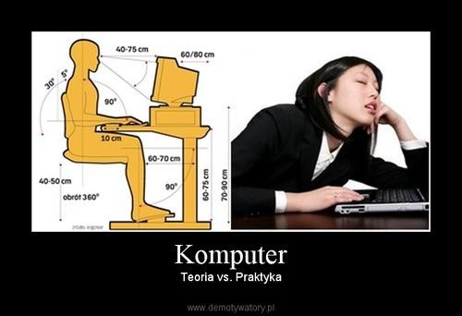

Slide 61

Podstawowe zasady prawidłowej postawy przy pracy
Trzymać głowę prosto, by szyja nie była wygięta i nie powodowało to zniekształceń odcinka szyjnego
kręgosłupa.
Opierać się plecami o oparcie krzesła (zmniejsza zmęczenie kręgosłupa szyjnego). Ramiona powinny zwisać swobodnie. Trzymać łokcie przy sobie lub oparte na poręczach fotela (nie obciąża to dodatkowo pleców).
Siedzieć ergonomicznie, regulować oparcie i wysokość fotela. Klawiaturę ustawić nisko, aby nie powodować zgięcia rąk w nadgarstkach.
Regulować wysokość fotela, pamiętając, aby stopy swobodnie opierały się o podłogę. Nogi powinny być
zgięte w kolanach pod kątem prostym.
Stopy trzymać ustawione swobodnie i płasko na podłodze lub na odpowiedniej podstawce - podnóżku.

Slide 62

Podstawowe zasady prawidłowej postawy przy pracy
Stale przysuwać się jak najbliżej do oparcia krzesła, rozwierając jak najszerzej kolana i
opierając się o podłogę cała powierzchnia stóp.
Klawiatura powinna być ustawioną na nieślizgającej się powierzchni i w przypadku wysokości klawiatury większej niż 3 cm, należy wyposażyć ją w odpowiednie podkładki pod nadgarstki.
Głowa prosta, mięśnie karku rozluźnione, broda lekko przygięta do klatki piersiowej. Siedzisko krzesła powinno zapewnić oparcie do połowy łopatek siedzącego oraz podpórką lędźwiową.
Po każdej godzinie pracy z komputerem, jego użytkownik powinien robić 5 minut przerwy, w czasie, której powinien wykonywać ćwiczenia oddechowe, masaż palców rąk, rozluźniać mięśnie tułowia oraz masować skórę głowy.

Slide 63


Slide 64
PROBLEMY ZDROWOTNE

Slide 65

Przyczyna problemów
Ich źródłem jest fakt, że człowiek jest istotą dynamiczną, stworzoną do ruchu.
Długotrwałe tkwienie przy klawiaturze nie jest naszym celem.

Slide 66


Slide 67

RSI (Repetitive Strain Injury)
Zespół Cieśni Nadgarstka.
Zespół cieśni nadgarstka jest wywoływany przez długotrwały ucisk nerwu pośrodkowego (nerw biegnący wzdłuż kanału w nadgarstku).
Powodem jest długotrwała (wieloletnia) praca w siedzącej pozycji powodująca statyczne obciążenie mięśni i nacisk na dyski międzykręgowe oraz praca na nie ergonomicznej klawiaturze bez podkładki pod nadgarstki.

Slide 68
Zespół Cieśni Nadgarstka.
Jego objawy to przewlekły ból ramion, przedramion, przegubów dłoni.
  Pierwszym etapem choroby są zaburzenia odżywiania nerwu, co powoduje zasinienie. Zaburzenia najczęściej dają o sobie znać w nocy. Zazwyczaj powoduje to lekceważenie objawów.
  Dochodzi do usztywnienia mięśni pleców, karku i rąk.
Kolejnymi objawami jest występowanie drętwienia palców
wskazujących, które narastająco obejmuje barki.
  Pogarszająca się sprawność kończyn górnych oraz zakres ruchów i słabnąca siła chwytu palców.
  Prowadzenie samochodu staje się niemożliwe a do rangi problemu
dochodzi podniesienie słuchawki telefonu czy zjedzenie posiłku.
Przyczyny
  obrzęk zapalny nerwów i tkanek,
  anomalie rozwojowe,
  stany zapalne,
  złe wygojenie kości,
  prace ręczne,
  choroby (neuropatia cukrzycowa),
  zacieśnienia przestrzeni kanału nadgarstka.

Slide 69

Zespół Cieśni Nadgarstka.
Efektem schorzenia jest długotrwale i nieprzyjemne leczenie lub interwencja
chirurgiczna i długotrwała rehabilitacja.
  Choroby z tego zespołu są często mylnie diagnozowane, ponieważ wielu lekarzy nie słyszało o RSI.
  Już jest uznane za chorobę zawodową dla pracowników biurowych.
Leczenie
Najlepszą metodą leczenia jest operacyjne przecięcie więzadła poprzecznego
nadgarstka.
Niekiedy bezwzględnie należy unieruchomić nadgarstek.
Pacjentom pomaga fizykoterapia poprzez wykonywanie ćwiczeń relaksujących.
Chorzy przyjmują witaminę B6, leki moczopędne (zmniejsza obrzęk) lub leki
przeciwzapalne.
Miejscowe wstrzykiwanie hydrokortyzonu.
Jonoforeza sterydowa.
Terapia ultradźwiękowa.

Slide 70

Profilaktyka
Zapobieganie schorzeniu jest możliwe przez wykorzystanie na prostą
gimnastykę przerw w pracy.
  Pamiętaj o 5 minutowej przerwie co godzinę.
  Częste zmienianie wykonywanych czynności. Unikanie ciągle tego samego.
  Rozciąganie i gimnastykowanie nadgarstków podczas wykonywania
jednostajnych prac.
  Rezygnacja z palenia papierosów, ogranicz spożywanie alkoholu, dbanie o prawidłową wagę.
  Zamiast myszy i klawiatury używanie tabletu, sterowania głosem, sterowania
wzrokiem lub nożnej myszki.
W razie zauważenia niepokojących objawów, założenie szyny na rękę.
Jeśli objawy nie ustępują, albo pogarszają się, niezwłoczny kontakt z
lekarzem.

Slide 71

Gimnastyka
Kilka ćwiczeń rozluźniających

Slide 72
Zespół de Quervaina
Zespół de Quervaina (kciuk matki, kciuk SMS- owca)
Ból i stan zapalny kciuka z powodu sumujących się urazów ścięgien i mięśni tego palca.
– Wywołane przez monotonne i powtarzalne ruchy kciuka (Pisanie na ekranie telefonu).

Slide 73
Inne okreslenia
Kciuk Black Berry, Nintendoitis, Injurwii

Slide 74

Przyczyny zespołu de Quervaina
Częste pisanie jedną ręką sms-ów na telefonach komórkowych.
Praca zawodowa
  stolarstwo, malarstwo, gra na instrumentach,
pranie ręczne
Uprawiany sport
  tenis
Schorzenie często rozwija się u młodych matek, które bardzo często podnoszą
niemowlę.
Urazy i zmiany kostne w obrębie dalszej nasady kości promieniowej,
Powstanie blizny na przebiegu pochewki ścięgnistej (np. po urazie),
Proces zapalny w trakcie reumatoidalnego zapalenia stawów prowadzący do powstawania zrostów pozapalnych.
74

Slide 75
Objawy zespołu de Quervaina
Zapalenie powoduje ból wyzwalający się podczas ruchów kciuka i może prowadzić do zwłóknienia i uszkodzenia ścięgien.
Zaawansowany proces zapalny prowadzi do pogorszenia sprawności ręki.
Najbardziej charakterystycznym objawem zapalenia jest bardzo silny ból w okolicy nadgarstka. Ścięgna są napięte, a pochewka wyraźnie pogrubiona.
75

Slide 76
Etymologia schorzenia
Zespół de Quervaina to stan zapalny pochewki ścięgnistej pierwszego przedziału prostowników, (mięśni umożliwiających prostowanie stawu w kończynach): odwodziciel długi i prostownik
krótki kciuka.
Należy do grupy schorzeń nazywanej entezopatiamie (zmiany chorobowe przyczepów ścięgnistych mięśnia do kośćca).
– Zbyt duże napięcie lub obciążenie kończyny prowadzi do "odrywania się" od chrząstek lub pozbawionych okostnej kości pojedynczych włókien ścięgna.
76

Slide 77


Schemat schorzenia
77

Slide 78
Diagnoza
Test Finkelsteina
Test Muckarda
Ból w obrębie wyrostka rylcowatego kości promieniowej potwierdza schorzenie
Wykonanie USG i RTG pozwala na wyeliminowanie złamania i stłuczenia jako przyczyny bólu
78

Slide 79

Test Finkelsteina
Test polega na zgięciu kciuka, objęcia go pozostałymi palcami i zgięciu na zewnątrz dłoni.
79

Slide 80

Test Muckarda
Test polega na wyprostowaniu palców, a następnie zgięciu ich złożonych razem, na zewnątrz dłoni.
80

Slide 81
Leczenie
W początkowej fazie choroby:
  Częściowe unieruchomienie, łącznie z kciukiem, biegnące od przedramienia do II lub V kości śródręcza (Orteza na 2-3 tygodnie).
  Leki przeciwzapalne oraz kortykosteroidy (dożylno lub za pośrednictwem jonoforezy).
  Fizjoterapia i ćwiczenia rozluźniające
W przypadku poważnego stanu
  zabieg operacyjny polegający na nacięciu pochewki. Pozwala on całkowicie wyeliminować stan zapalny i prowadzi do pełnego wyzdrowienia.
81

Slide 82

Orteza unieruchamiająca
82

Slide 83
Ręka goryla
Ręka goryla to dolegliwość pojawiająca się przy długotrwałej pracy z pionowymi monitorami dotykowymi.
Objawia się poprzez zmęczenie i ból
wyprostowanej ręki. Osoba pracująca traci też precyzję ruchów.
„Ręka zaczyna być obolała, ogranicza się zakres jej ruchów, jest za duża, za ciężka. Osoba korzystająca w ten sposób z interfejsu wygląda jak goryl podczas pracy na komputerze i jak goryl czuje się później” – tak opisuje to zjawisko The New Hacker’s Dictionary.
83

Slide 84


Ręka goryla
Schorzenie pojawia się gdy monitor jest oddalony o
kilkadziesiąt cm od człowieka. Gdy ekran jest blisko (tablet, smartfon) nie trzeba trzymać ręki w nienaturalnej pozycji.
84

Slide 85

Przeciwdziałanie
Przerwy w pracy
Praca na leżącym ekranie
85

Slide 86
Zwyrodnienia odcinka szyjnego kręgosłupa
Spondyloartroza
iPostawa
Choroba degeneracyjna tkanek wchodzących w skład połączenia kręgów, czyli krążka
międzykręgowego (dysku) wraz ze stawami międzywyrostkowymi kręgów szyjnych.
Efektem jest ostry ból, obejmujący okolice barku, łopatki, dolną część karku. Mięśnie
reagują bólem na dotyk, ból pojawia się także często przy każdym ruchu stawu barkowego.
86

Slide 87
Objawy
Ból szyi promieniujący do kończyny – rwa ramienna – drętwienie lewej
ręki lub drętwienie prawej ręki;
Ból szyi od tyłu do czoła;
Zaburzenia czucia w obrębie kończyny – czasem niedowłady mięśni kończyny górnej (długotrwały ucisk), osłabienie chwytu w dłoniach;
Kłopoty z odchylaniem głowy w różnych kierunkach
Uporczywe bóle głowy (tzw. migrena szyjna).
Napadowe bóle głowy, zawroty głowy, zaburzenia równowagi, szum w uszach, oczopląs (ucisk na tętnice kręgowe i zmiany ukrwienia mózgu) są częstymi objawami zarówno rano, jak i wieczorem;
Nerwobóle i tiki mięśniowe;
Zaburzenie widzenia, rozmywanie obrazu, mroczki przed oczami, drżenie gałek ocznych;
Sporadyczne zaburzenia przełykania (ucisk na strukturę przełyku lub
dysfunkcja unerwienia);
Zaburzenia pracy serca (przy ucisku na tętnice szyjne).
87

Slide 88
Przyczyny
Wielogodzinne nieruchome siedzenie, które powoduje silne napięcie w obrębie szyi.
  Niewłaściwa pozycja (na nieodpowiednim krześle);
Przeciążenia zawodowe – długotrwałe obciążenia statyczne:
  praca biurowa przed komputerem,
  stomatolog,
  fryzjer;
Nieodpowiednie obciążenia statyczne (spoczynkowe) i dynamiczne (związane z ruchem), które powstają na skutek nieprawidłowego ustawienia całego kręgosłupa (nieprawidłowej postawy ciała);
Inne schorzenia narządu ruchu z okresu wzrastania: skoliozy (czyli
bocznego skrzywienie kręgosłupa) oraz płaskostopia;
Niekorzystny wpływ wcześniejszych urazów, także liczne mikrourazy mogące stać się przyczyną choroby (pasy bezpieczeństwa nie dają ochrony odcinka szyjnego w trakcie wypadków komunikacyjnych);
Osoby skarżące się na bóle odcinka lędźwiowego często zgłaszają także
dolegliwości w obrębie szyi.
88

Slide 89
Nazwa syndromu bolącej szyi i kręgosłupa. 84 procent ludzi między 18. a 24. rokiem życia skarży się na bóle w tych miejscach. Związek z ich cierpieniem ma niewątpliwie więcej niż osiem kwintylionów wiadomości tekstowych, których w sumie wysyłają przez rok.
Opuszczona w nienaturalny sposób głowa, bezruch... i ból gotowy.
89

Slide 90

Geneza schorzenia
Na zwyrodnienie odcinka szyjnego kręgosłupa pracujemy od najmłodszych lat.
90

Slide 91
Trochę obliczeń…
Głowa waży ok. 5 kg - pochylona pod kątem 60 stopni - naciska na kręgosłup szyjny z siłą 27 kg.
Taką pozycję utrzymuje się przez dwie-cztery godziny dziennie, co daje rocznie 1,4 tys. godzin dodatkowego nacisku na kręgosłup.
91

Slide 92


Rehabilitacja
92

Slide 93
Ekranowy bezdech
Brytyjscy naukowcy ostrzegają przed wstrzymywaniem oddechu podczas pisania. Opuszczona głowa i ramiona oraz niska pozycja obojczyków powodują do tego, że trudniej nam wziąć głębszy oddech. Wpływa to na kondycję naszego serca.
93

Slide 94
Dolegliwości kręgosłupa i pleców
Spowodowane są niewłaściwym urządzeniem i wyposażeniem stanowiska pracy, ale także
samoczynnym przyjmowaniem przez pracowników niewłaściwej postawy w czasie pracy.
Objawami są bóle kręgosłupa, pleców, dyskopatia, skurcze mięśni nóg oraz skrzywienie kręgosłupa.
Zapobieganie schorzeniu jest możliwe przez wykorzystanie na prostą gimnastykę przerw w pracy i zwiększenie ilości ruchu poza pracą.
94

Slide 95
Impotencja, dolegliwości menstruacyjne i poronienia
Długotrwała praca przy komputerze, często w niewygodnej pozycji jest kłopotliwa zwłaszcza dla kobiet w ciąży.
Innym niebezpieczeństwem jest promieniowanie rentgenowskie wydzielane przez monitory kineskopowe.
  Może predysponować niektóre z kobiet w ciąży do samoistnego
poronienia, lub do zahamowania rozwoju płodu.
Zapobieganie to zakaz wykonywania pracy przy monitorze powyżej 4 godzin/dziennie przez kobiety w ciąży.
Panom zaleca się, by nie pracowali z laptopem na nogach (a zwłaszcza na kroczu).
  Podwyższona temperatura osłabia plemniki i może doprowadzić
do niepłodności lub zaburzeń potencji.
95

Slide 96
Rumień cieplny
Inna nazwa tego syndromu to "ztostowana skóra". Do miejscowych poparzeń dochodzi, kiedy oprawa komputera nagrzewa się do 43 stopni Celsjusza (a niektóre potrafią osiągnąć temperaturę 51 stopni). Na udach pojawiają się wtedy czerwone plamy.
96

Slide 97
Narażenie narządu wzroku
Z badań wynika, że 96 na 100 osób pracujących przy komputerach ma dolegliwości narządu wzroku.
  Po długotrwałej pracy, większość operatorów skarży się na łzawiące i przekrwione oczy, zaczerwienione spojówki, uczucie pieczenia i szczypania, bóle głowy senność, apatię. Większość też podaje objawy zaburzenia widzenia oraz wrażenie suchych oczu.
  Podczas 8 godzin wpatrywania się w monitor oczy wykonują około 30 tys. ruchów. Są suche, piekące i przekrwione. Przy dodatkowym skumulowaniu braku ostrości, nadmiernej jaskrawości oraz
migotania obrazu monitora, spada częstotliwość mrugania
powiekami i zwilżania oczu.
Powody zmęczenia wzroku
  Wpatrywanie się długo w ten sam obiekt (monitor)
  Rzadsze mruganie powiekami wysusza rogówkę
Syndrom Sicca – wysychanie i zmętnienie rogówki oraz stopniowa utrata wzroku.
97

Slide 98
Przeciwdziałanie osłabieniu wzroku
Odpowiednie wykorzystanie monitorów
  Monitor o właściwych gabarytach (przekątna 17 do 23 cali).
  Ustawienie niższej jasności obrazu
  Zwiększenie kontrastu obrazu
  Wyższa częstotliwość odświeżania monitora
    Kineskopowy co najmniej 85 Hz.
    LCD minimum 60 Hz.
  Używanie czcionki ekranowej nie mniejszej niż 8 punktów (zalecane 11 -12)
  Praca na czytelnej czcionce (Arial, Times New Roman, Calibri, Apollonia)
Lepsza organizacja pracy
  Robienie przerw w pracy
  Częstsze mruganie powiekami
Gimnastyka oczna
  Mocne zaciskanie powiek a potem mocne otwieranie oczu w czasie odchodzenia od
monitora.
  Zamknięcie oczu i szczelne zasłonięcie ich dłońmi przy jednoczesnym naciskaniu nadgarstkami na gałki oczu. Należy się skupić się i zaczekać aż znikną wszystkie występujące kolorowe plamy.
98

Slide 99
Omamy wibracyjne
Czujesz, że twój telefon wibruje, a nikt do ciebie nie dzwoni? Siedmiu na dziesięciu posiadaczy komórek miewa podobne przewidzenia. Czym to może skutkować? Niepotrzebnym stresowaniem się, dekoncentrowaniem (ciągłe sprawdzanie ekranu) i ogólną irytacją.
99

Slide 100
Cybermigrena
Podobno, żeby grafika na iPhone?ach i iPadach dawała efekt trójwymiarowości, obiekty na
ekranach poruszają się tym wolniej, im
"głębiej" się znajdują. Jeśli rozumiecie, o co chodzi to świetnie, my nie do końca. W
każdym razie zastosowanie tego triku ma dość nieprzyjemny dla zdrowia efekt uboczny - wywołuje migreny, zawroty głowy i powoduje nudności.
100

Slide 101
Nomofobia
Nomofobia pochodzi od angielskiego "no- mobile-phone phobia", które oznacza strach przed brakiem telefonu komórkowego. Problem - choć wydaje się zabawny - jest dość poważny. Jak wynika z badań, na tę
przypadłość cierpi 66 procent posiadaczy telefonów komórkowych. Nawet wycieczka
bez smartphona do łazienki może się wydawać sytuacją tak trudną do zaakceptowania, że skutkuje drżeniem rąk, paniką, poceniem i
nudnościami.
101

Slide 102
Zaburzenia snu
Leżysz już w łóżku, ale jeszcze sprawdzasz maile na tablecie, odpisujesz na wiadomości na smartphonie, poprawiasz prezentację na laptopie. A później się dziwisz, że nie możesz zasnąć? Winić za to możesz
emitowane przez sprzęt telefoniczno-komputerowy światło. Organizm potraktowany blaskiem hamuje wydzielanie melatoniny i przeszkadza naszemu mózgowi w wejście w fazę poprzedzającą zaśnięcie.
Chcesz zasnąć? Odstaw techniczne gadżety i daj się utulić do snu. Idealnie usypiają papierowe książki i drukowane gazety i czasopisma.
102

